Slide 1
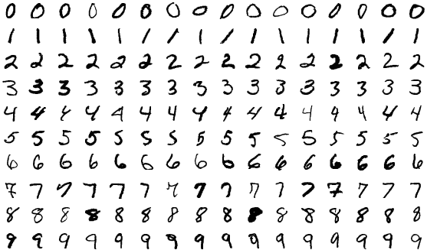
Classificação de Dígitos com MLP: Impacto do Número de Camadas Ocultas e Ruído Gaussiano
André Wanderley de Melo

Slide 2
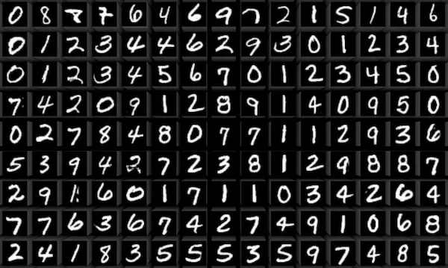
Contexto

Slide 3
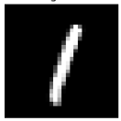
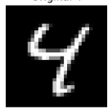
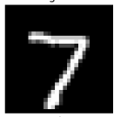
Dataset MNIST
Carregamento do MNIST
Normalização dos pixels
Reformatação das imagens
Codificação one-hot

Slide 4
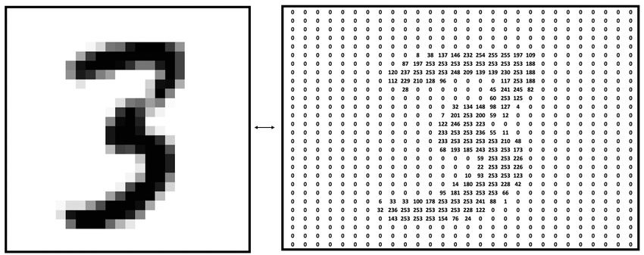
https://www.researchgate.net/publication/361444345/figure/fig1/AS:11431281091155908@1666326170916/Representation-of-value-three-in-the-MNIST-dataset-and-its-equivalent-matrix.ppm

Slide 5
Objetivo
Avaliar impacto do número de camadas ocultas na robustez

Slide 6
Metodologia
Carregamento e pré-processamento
Treino com 1, 5 e 10 camadas ocultas
Geração de ruído
Validação/teste com dados ruidosos

Slide 7
Resultados
Modelo com 1 camada(s): Loss = 0.1786, Acurácia = 0.9632
Modelo com 5 camada(s): Loss = 0.1632, Acurácia = 0.9694
Modelo com 10 camada(s): Loss = 0.2874, Acurácia = 0.9595

Slide 8
Resultados
Modelo com 1 camada(s): Loss = 0.1786, Acurácia = 0.9632
Modelo com 5 camada(s): Loss = 0.1632, Acurácia = 0.9694
Modelo com 10 camada(s): Loss = 0.2874, Acurácia = 0.9595

Slide 9
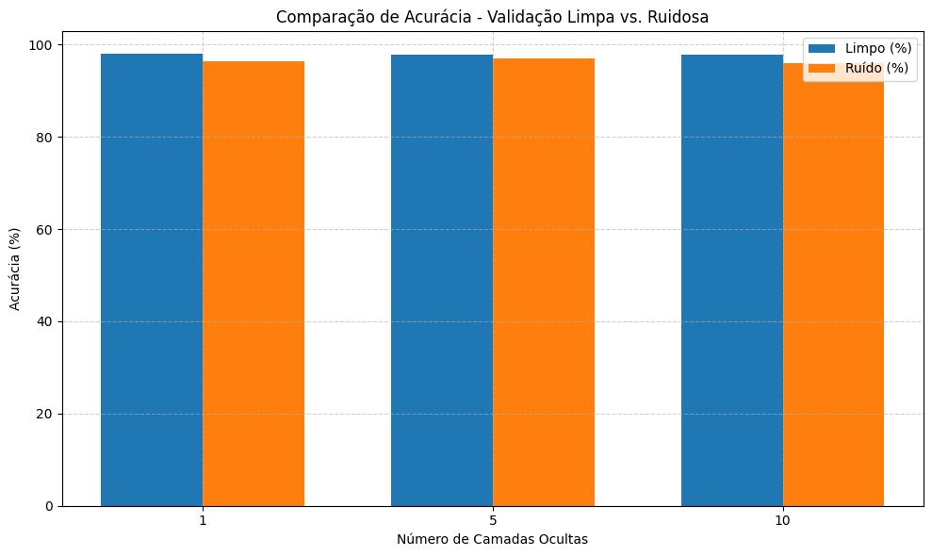
Resultados

Slide 10
98,07%
96,32%
97,90%
96,94%
97,75%
95,95%

Slide 11
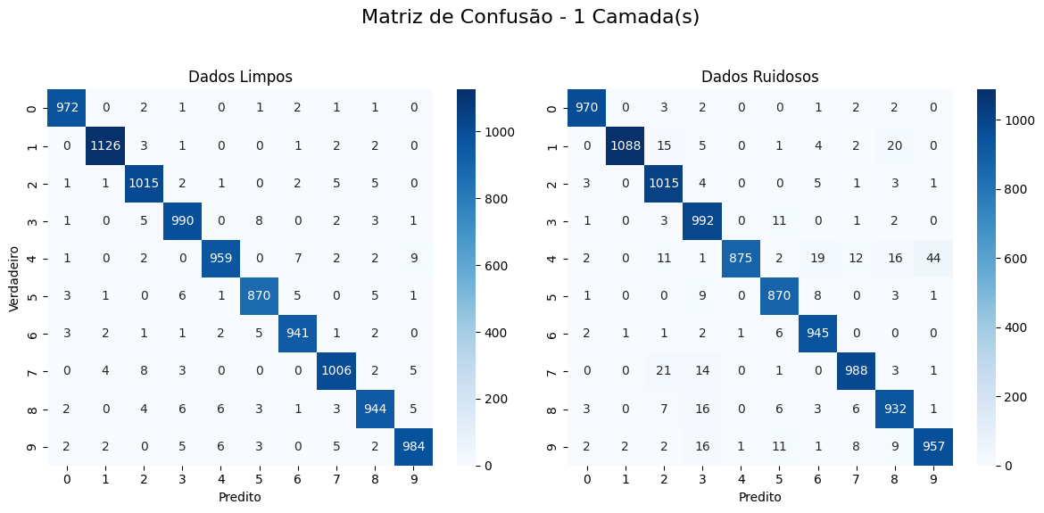

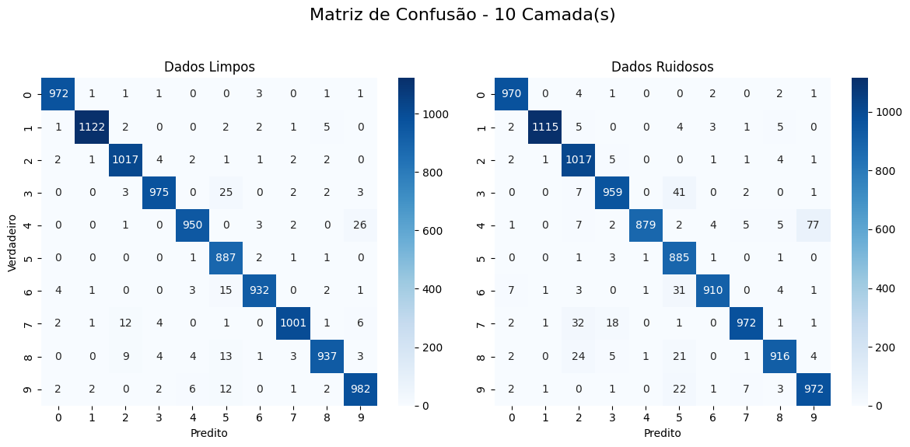
Matrizes de Confusão

Slide 15
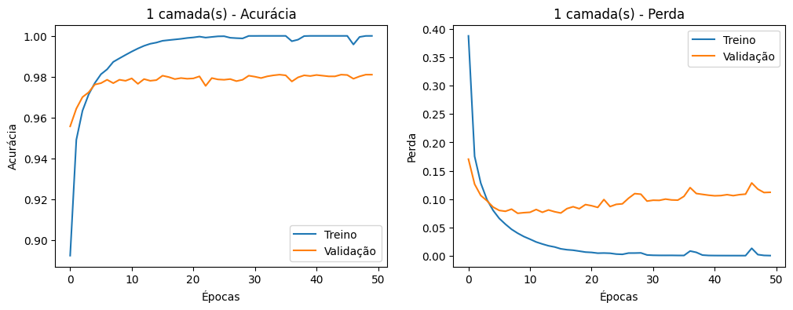
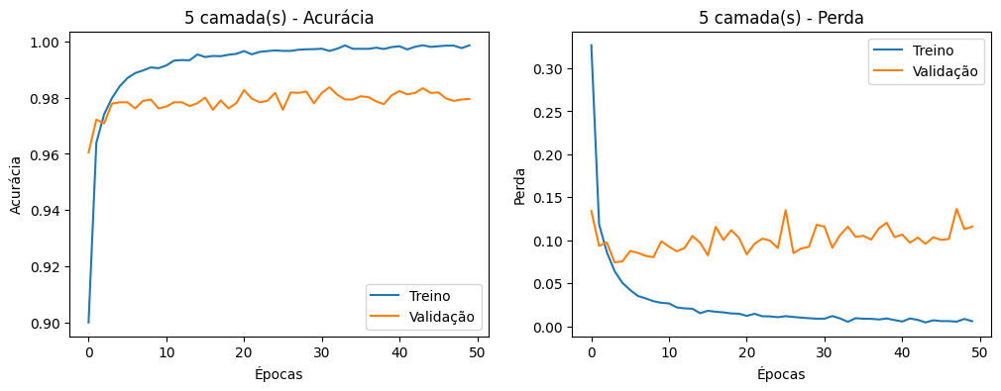
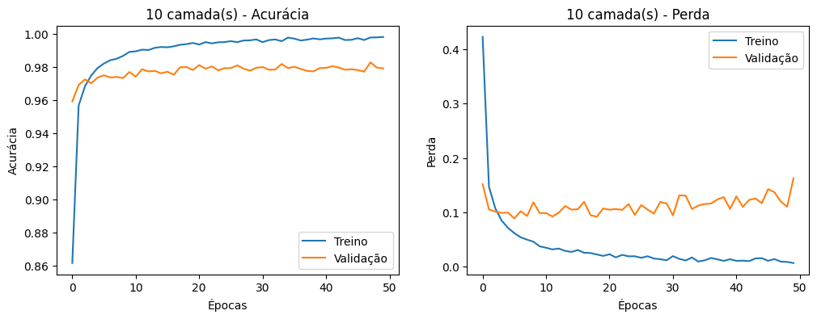
Curvas de Aprendizado

Slide 19
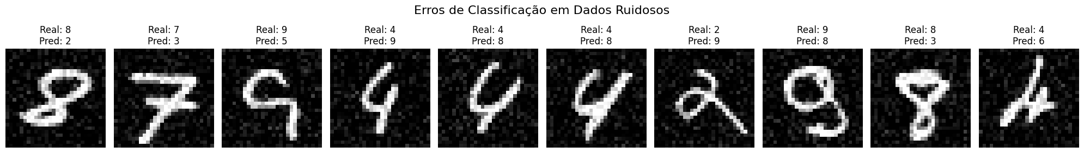
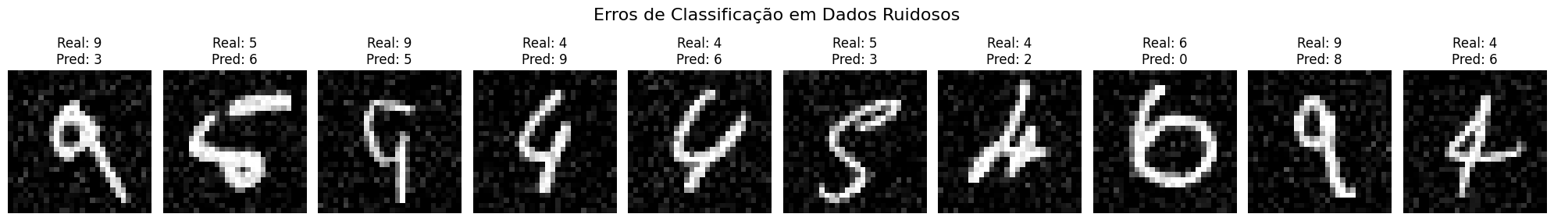
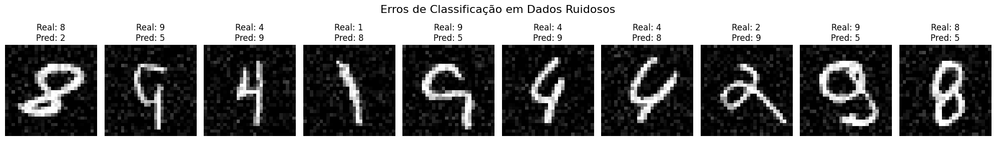
Erros de Classificação

Slide 20
Discussão
Pontos Fortes:
Flexibilidade Arquitetural
Capacidade de Aprendizado
Bom Desempenho em Dados Limpos

Slide 21
Discussão
Pontos Fortes:
Flexibilidade Arquitetural
Capacidade de Aprendizado Não Linear
Bom Desempenho em Dados Limpos
Pontos Fracos:
Baixa Robustez a Ruído
Overfitting em Modelos Profundos
Maior Complexidade Computacional

Slide 22
Conclusão
Possíveis melhorias:
Ajustar parâmetros
Introduzir Dropout
Testar outras arquiteturas

